Slide 1


UBND QUẬN LONG BIÊN
TRƯỜNG MẦM NON BAN MAI XANH
PHÁT TRIỂN NHẬN THỨC
Chuyên đề: Mùa xuân
Đề tài: Tìm hiểu ngày tết Nguyên Đán
Người thực hiện: Nguyễn Thúy Anh

Slide 2
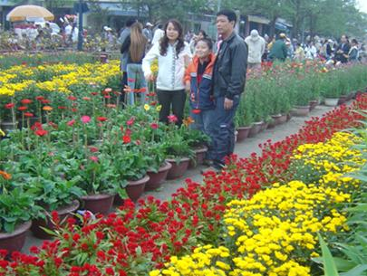

Slide 3
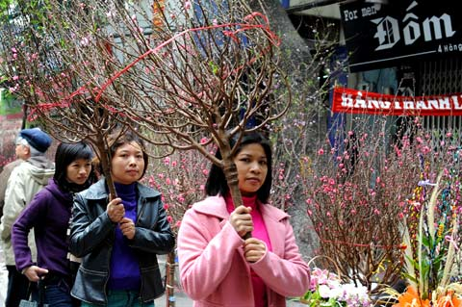

Slide 4
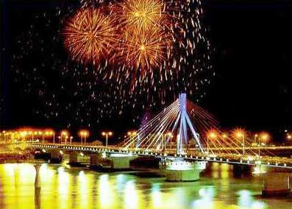

Slide 5
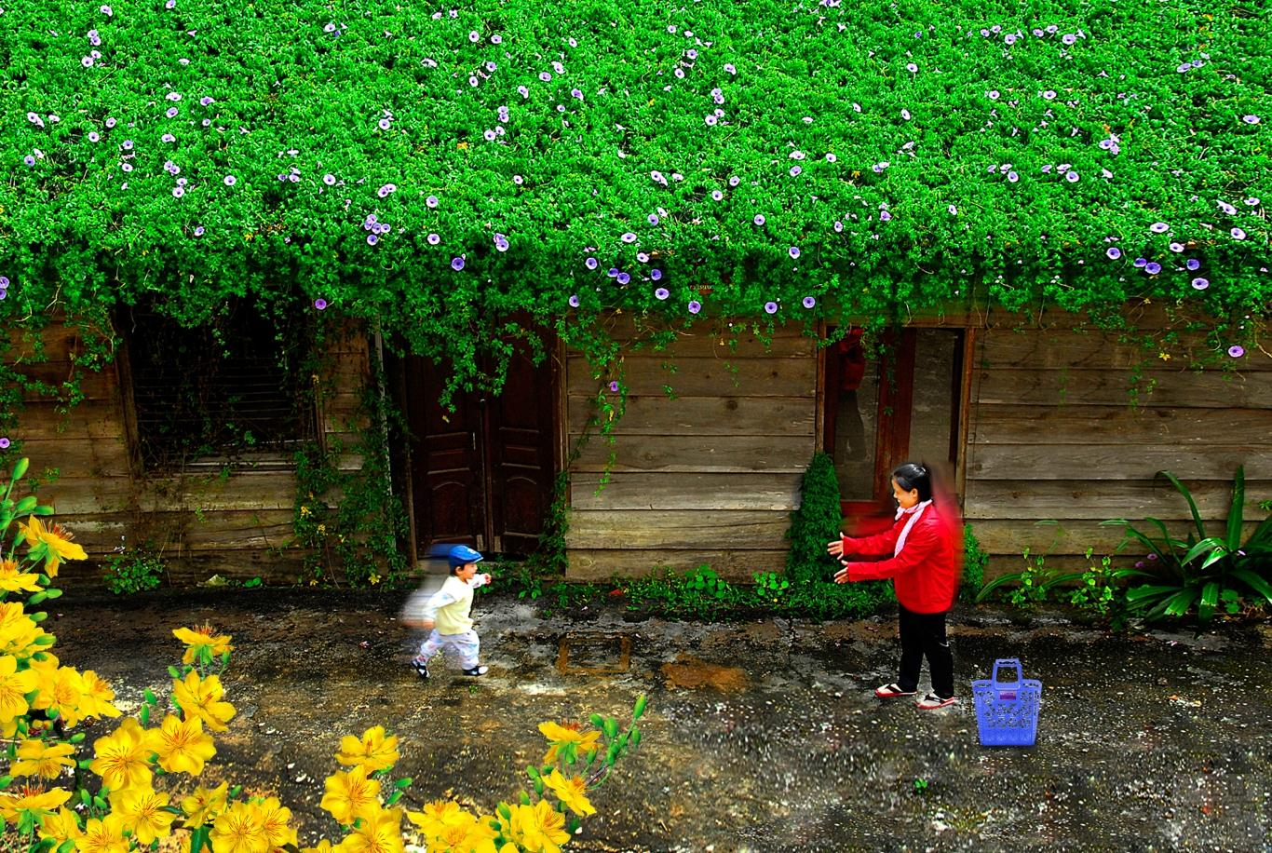

Slide 6
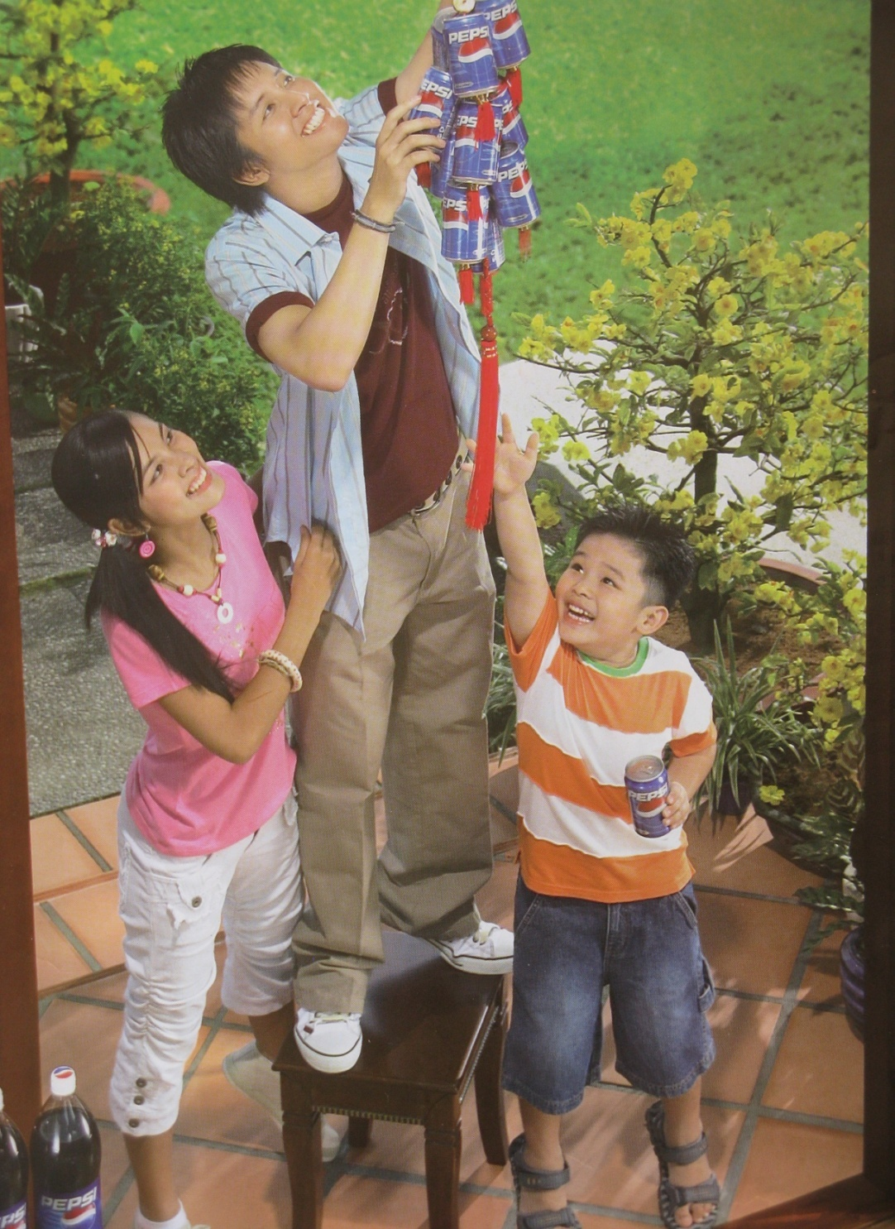

Slide 7
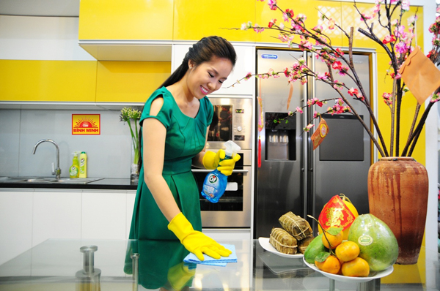

Slide 8
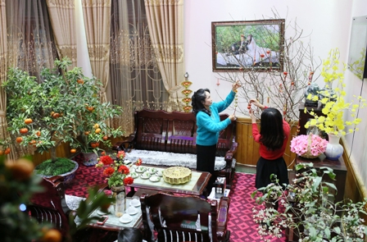

Slide 9
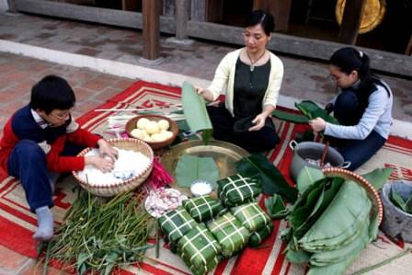

Slide 10
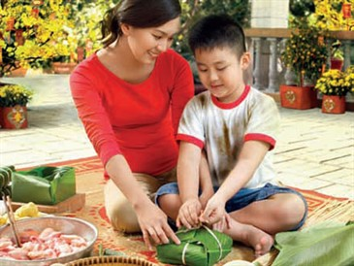

Slide 11
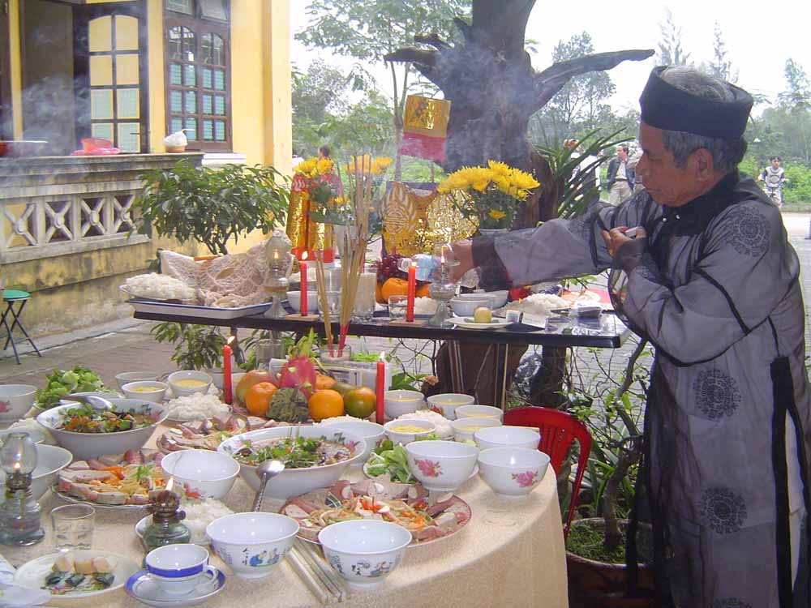

Slide 12
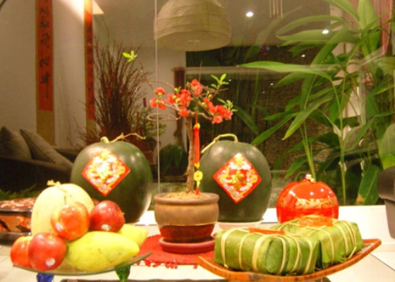

Slide 13
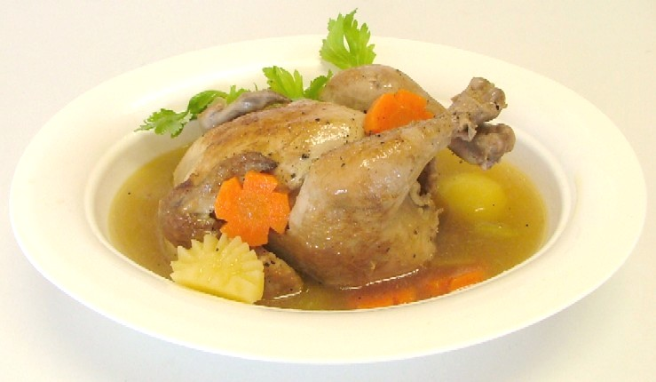
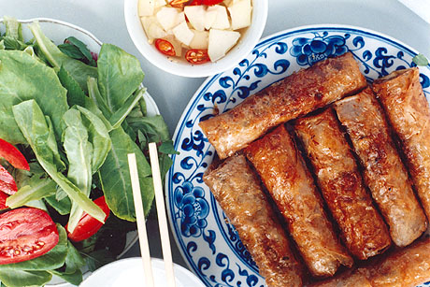
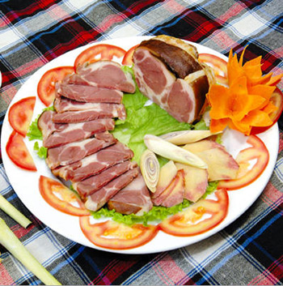
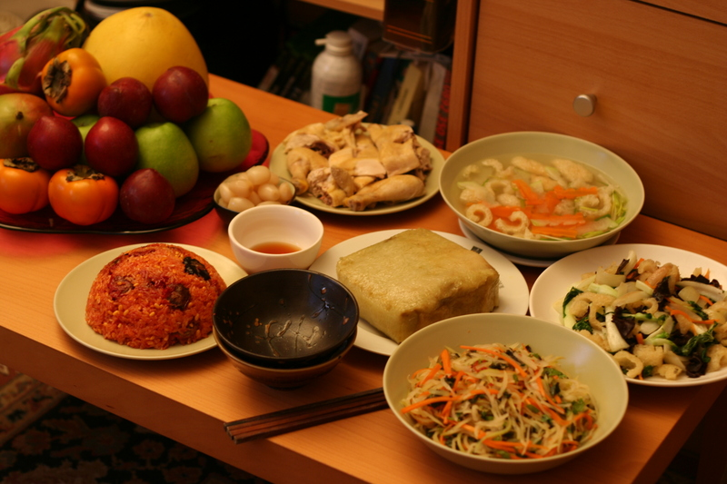

Slide 14
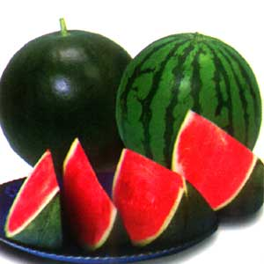
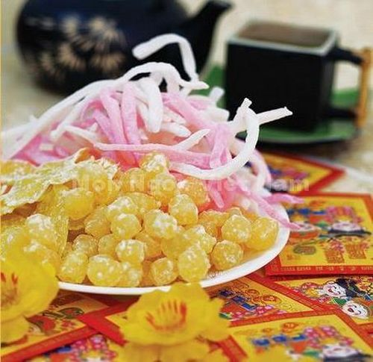
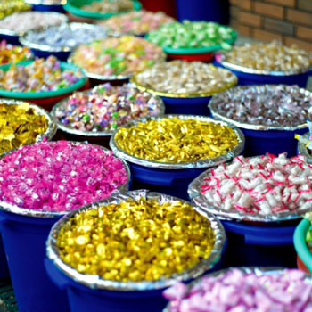
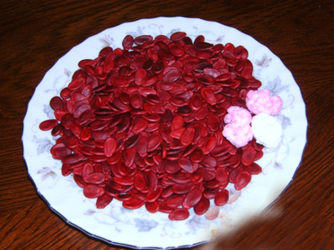

Slide 15
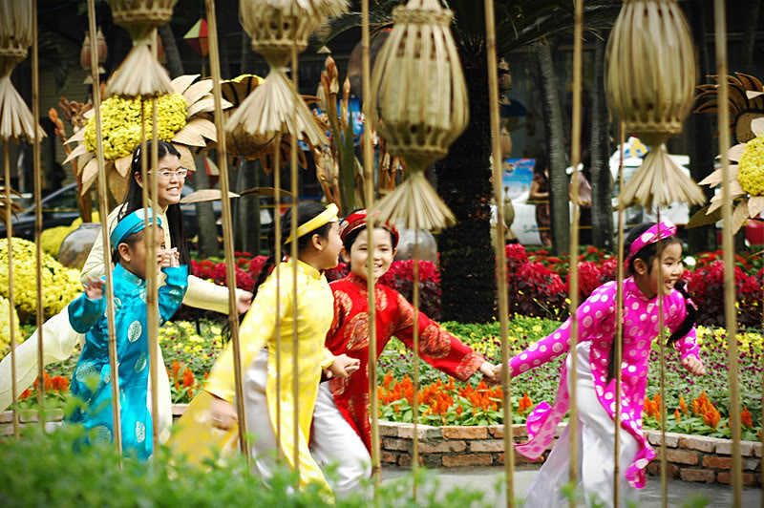

Slide 16
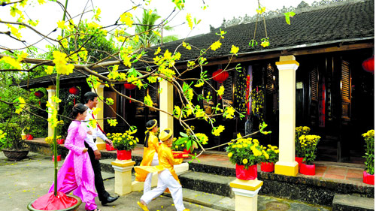

Slide 17
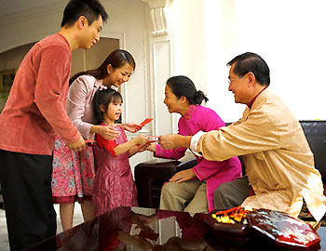

Slide 18
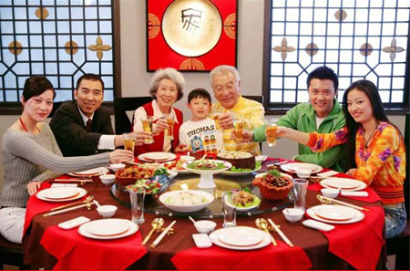

Slide 19
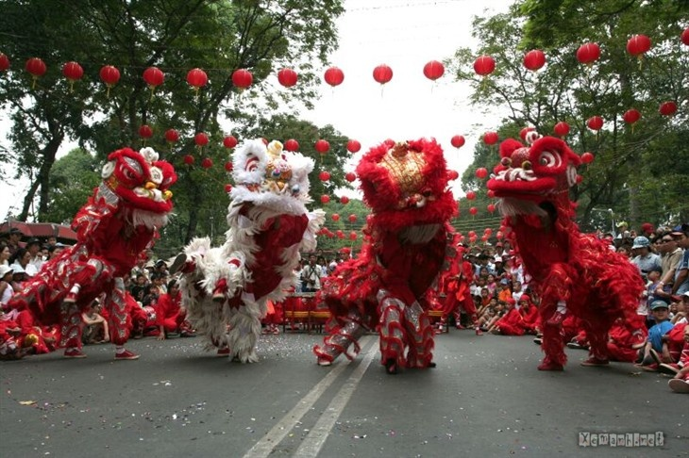

Slide 20
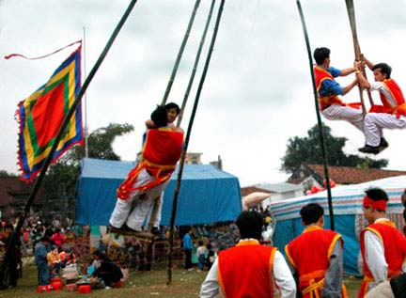

Slide 21

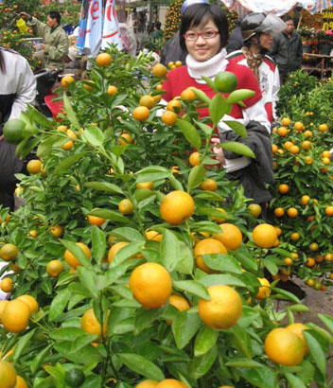



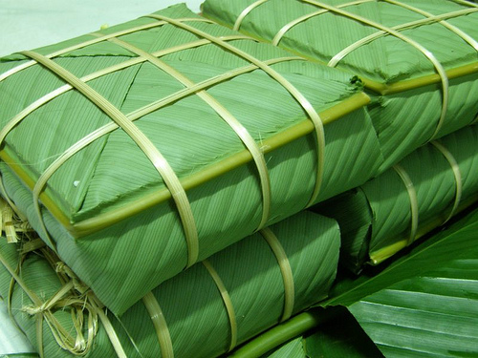
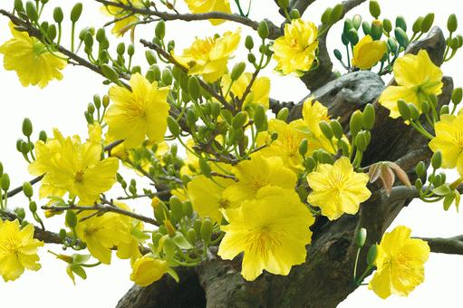
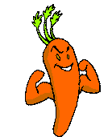


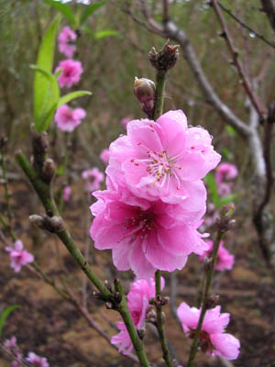
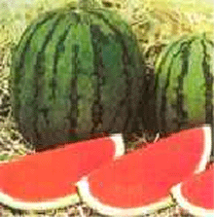
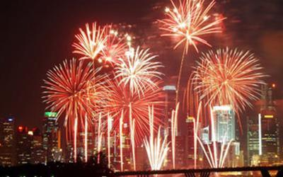


Trò chơi: "Ô SỐ BÍ ẨN"
Đố bé ?
Đố bé ?
Cây gì lá nhỏ
Quả nó xinh xinh
Vàng tươi trĩu cành
Bày trong ngày Tết ?
3
1
Lá dong xanh đặt dưới
Nếp hoa vàng trải ra
Cho đỗ rồi cho thịt
Lạt mềm buộc chéo hoa.
2
Hoa đào ngoài Bắc
Hoa gì trong Nam
Cánh nhỏ màu vàng
Cùng vui đón Tết ?
Bánh chưng
Hoa mai
Là bánh gì ?
Cây quật
Đố bé ?
Đố bé ?
Đố bé ?
Hoa đào
5
Sự kiện gì
nổi bật nhất
trong đêm giao thừa ?
4
6
Quả gì ruột đỏ
Lay láy hạt đen
Bé nếm thử xem
Ngọt ơi là ngọt ?
Hoa gì nho nhỏ
Cánh màu hồng tươi
Hễ thấy hoa cười
Đúng là Tết đến?
Quả dưa hấu
Pháo hoa

Slide 22
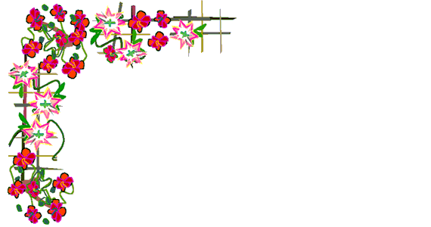

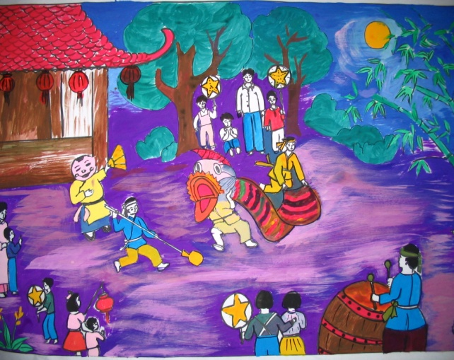
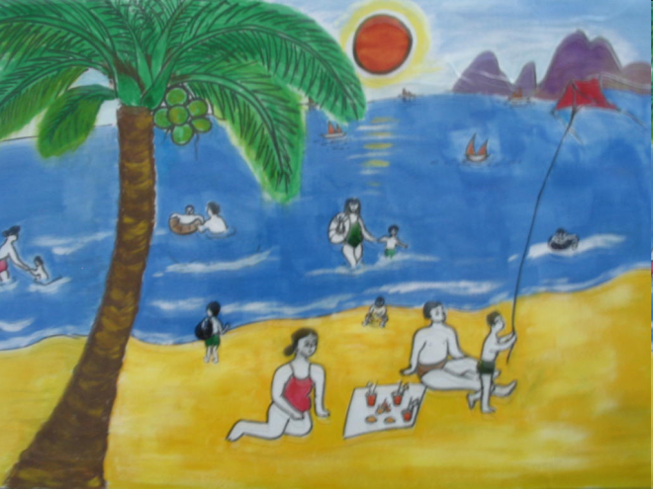
Chän tranh ngµy TÕt

